Slide 1
1. Yağış Nedir?
Hava neminin katı ya da sıvı hallerde yoğunlaşarak yeryüzüne dökülmesi olayına yağış denir.
Hava neminin yoğunlaşmasında en önemli etken sıcaklıktır.

Slide 2
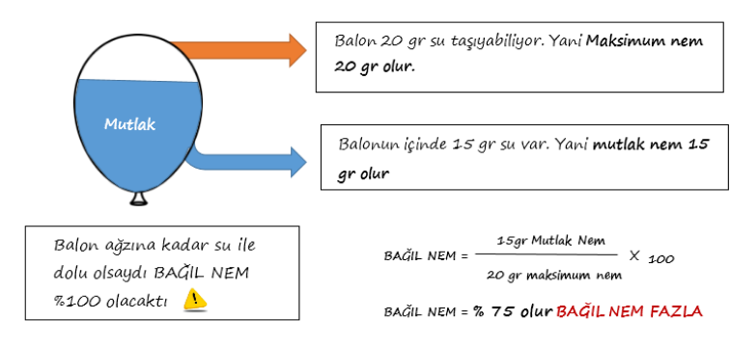
Bağıl nemi yüksek olan havanın sıcaklığı azaldığında, belli hacimdeki havayı doymuş hale getiren su buharı miktarı da azalacağından, su buharı fazlası yoğunlaşarak su damlacıkları halinde açığa çıkar.
Eğer açığa çıkan su miktarı az olursa, su damlacıkları sis yada bulut halinde hava içerisinde asılı kalır. Buna karşılık açığa çıkan su miktarı bol ise, yeryüzüne yağış olarak dökülür.

Slide 3
2. Yağış Türleri
Yağış, yoğunlaştığı yer ve aşağıya doğru düşerken içinden geçtiği hava katlarının sıcaklık, basınç ve hava hareketlerine bağlı olarak; yağmur, kar, sulu kar, dolu, çiğ ve kırağı gibi değişik şekillerde kendini gösterir.

Slide 4
Yağmur: Kutup bölgeleri dışında kalan yeryüzünün hemen her bölgesinde en çok görülen yağış şekli olup, sıcaklığın 0 C’ nin üstünde olduğu hallerde meydana gelir. Yer çekimi kuvveti ile aşağıya doğru düşen su damlacıkları, su buharınca doymuş hava katları içinden geçtiklerinde, hava katları tarafından hiç tutulmadan yeryüzüne ulaşırlar.

Slide 5
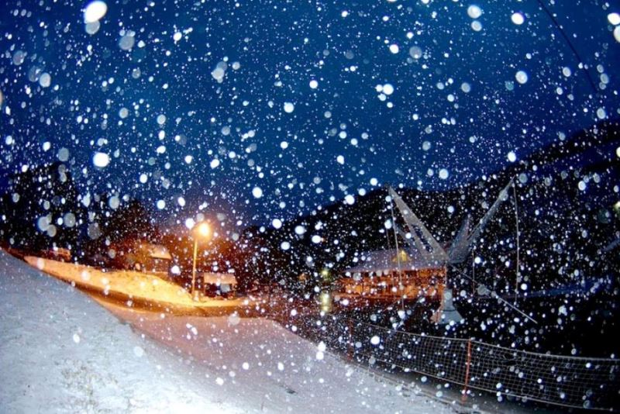
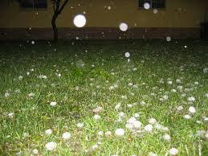
Kar: Hava neminin donma noktasının altındaki sıcaklıklarda yoğunlaşması ile kar şeklindeki yağış ortaya çıkar.
Dolu: Yağmur ve kar zerrelerinin soğuk ve fırtınalı bir hava tabakası içinden döne döne geçerken katı ve yuvarlak taneler haline dönüşerek yeryüzüne düşmesi şeklinde ortaya çıkan yağıştır. Dolu şeklindeki yağışlar daha çok kara ikliminde ve sıcak günlerde görülür.

Slide 6
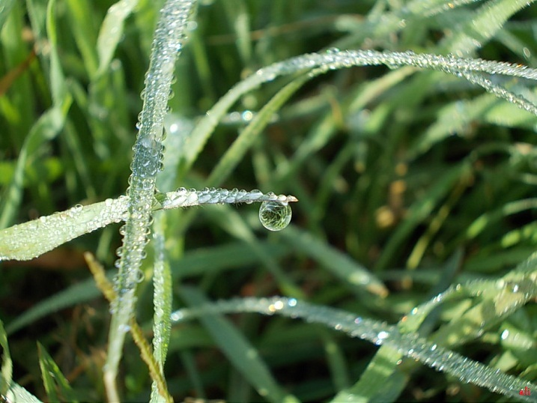
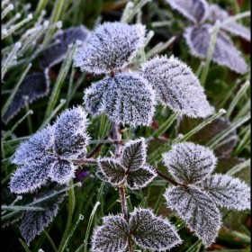
Çiğ: Hava geceleri daha soğuk olan bitki organları ve toprak yüzeyi ile temas ettiğinde, sıcaklık düşmesi nedeniyle, içindeki su buharı bir kısmını su damlacıkları halinde bitki organları ve toprak yüzeyine bırakır.
Kırağı: Sıcaklığı donma noktası altında bulunan maddelerle temas eden havanın, bu maddeler üzerine donmuş halde su bırakması ile ortaya çıkan bir yağış şeklidir.
3

Slide 7
3. Yağışın Tarımdaki Etkinlik Derecesi
Tarla topraklarında su kaynağı yağıştır. Ancak her yağış şekli, tarla toprakları ve buna bağlı olarak da bitki yetiştirme yönünden aynı önemi taşımaz. Yağışların bu noktadaki etkileri, yağışların şekli, süresi ve yoğunluğu ile çok yakın ilişkilidir. Bitki yetiştirme yönünden yağışlar süre ve yoğunluğuna göre dört gruba ayrılır.

Slide 8
a) Uzun süreli bol yağışlar: Yağışlar ne kadar yavaş ve uzun süreli olursa, bu yağışların toprak içine sızmaları o kadar iyi olur. Bitkiler için en yararlı olanı budur.
b) Uzun süreli az yağışlar: Yağışlar uzun süreli ancak çok azdır. Derinlere kadar sızmadığı için bitkiler için çok yararlı değildir.

Slide 9
c)Kısa süreli bol yağışlar: Bu yağışlar daha çok sıcak günlerde ortaya çıkar. Bu yağışların büyük bölümü sel sularını oluşturur. Büyük miktarı ise buharlaşır. Bitkiler için elverişli değildir.
d)Kısa süreli az yağışlar: Kısa süreli yağışlar havadaki su buharını artırır.

Slide 10
4. Yağışın Yıl İçinde Dağılışı
Bitki yetiştirme yönünden yıllık yağışın toplam miktarından çok, yıllık yağışın mevsimlere ve aylara yayılışı önemli olmaktadır. Nitekim yıllık yağış miktarları aynı olan iki yerde, yağışların büyük bölümü ayrı ayrı mevsimlere düşüyorsa, bu iki bölgede yetiştirilecek bitki tür ve çeşitleri aynı olmaz.

Slide 11
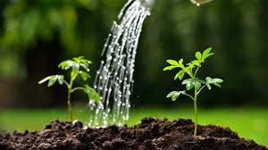
Yağışların Bitkiler için Önemi
Bitki ağırlığının ortalama % 90’ını su oluşturmaktadır.
Su bitkinin çimlenmesini, bitkilerin hücre, gövde, dal, yaprak gibi organlarının canlılığını sağlar.
Bu canlılık ve bitkinin kendine özgü şeklini kazanması, aynı zamanda yapraklarıyla solunum yapabilmesi, suyun bitkinin damarlarında sağladığı iç basınç ile gerçekleşir.

Slide 12
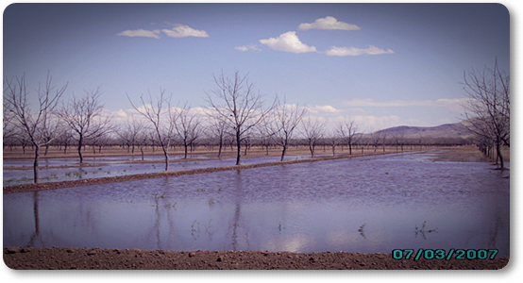
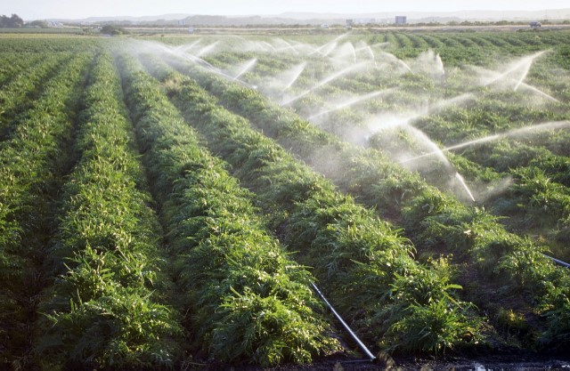
Su, bitkiyi fazla sıcak ve soğuklardan korur.
Don olduğu dönemlerde yapılan sulama da, donma sonucu dışarıya verilen enerji (1 gram su donarken, 80 kalorilik ısı enerjisi serbest kalır. Buz, buz olarak kaldığı sürece gizli erime ısısı ısı sağlayacaktır) toprak yüzeyini bir miktar ısıtacağından don şiddeti azaltılmış olur.
Sıcakta ise yaprak yüzeyinden buharlaşan su bitki bünyesindeki ısıyı dışarı vererek bitkinin serinlemesini sağlar.

